Slide 1

Uusi opetussuunnitelma 2016
Mikä muuttuu?

Slide 2
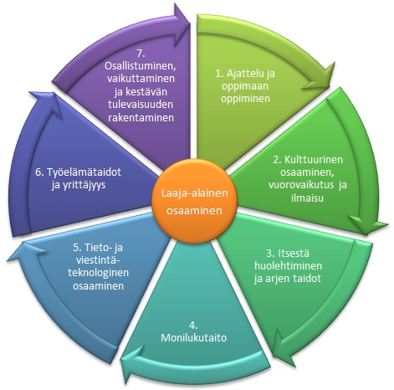
Perusopetuksen tavoite

Slide 3
Muutoksia
Toiminnalliset työtavat – pois pulpetista
Liikkuva koulu – oppilaiden fyysisen aktiivisuuden lisääminen koulupäivän aikana
Enemmän vastuuta omasta opiskelusta
Ilmiöpohjainen opiskelu – enemmän oppiaineita yhdistäviä oppimisprojekteja
Monialaiset oppimiskokonaisuudet, vähintään yksi lukuvuodessa
Vuorovaikutus vanhempien kanssa

Slide 4
Uusi teknologia osana opetusta
Yhdessä oppiminen – eri-ikäiset oppilaat opiskelevat enemmän yhdessä
Koulun ja lähiympäristön monipuolinen hyödyntäminen
Jatkuva, monipuolinen ja kannustava arviointi:
  Arviointitavat: mm. itsearviointi, pari- ja ryhmäarviointi, portfolio, arviointikeskustelu, testit, palaute
  Arvioinnin kohteena: Oppiminen, työskentely, käyttäytyminen

Slide 5
Muutoksia vuosiluokilla 1-6
1.luokalla alkaa ohjelmointiin tutustuminen
2.luokalla alkaa englanti
Käsialakirjoitus poistuu
3.-6.-luokilla 1 vkt valinnaisainetta
4.luokalla alkaa yhteiskuntaoppi
6.luokalla alkaa ruotsi
Englannin ja ruotsin tuntimäärä peruskoulun aikana ei muutu

Slide 6
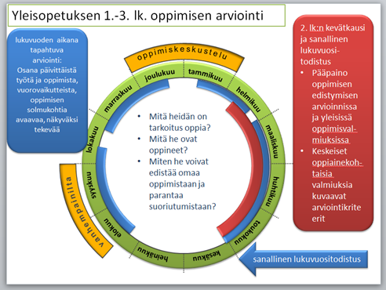
Arviointi

Slide 8
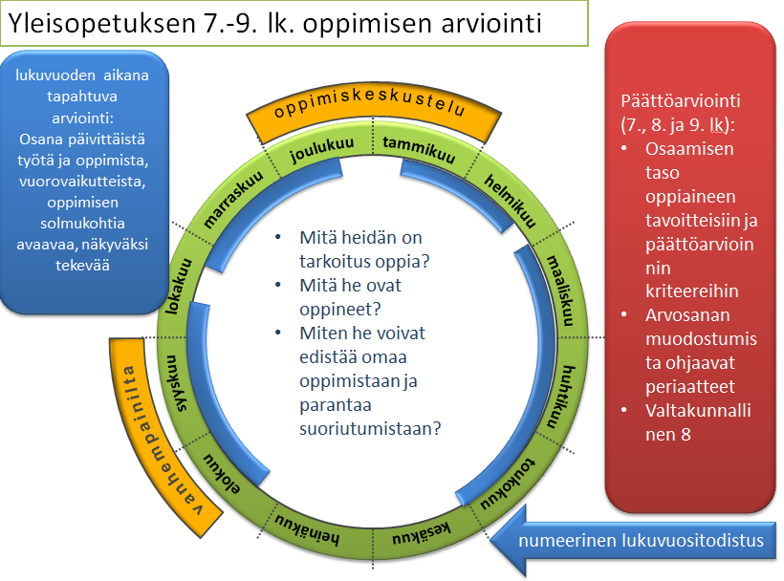

Slide 9
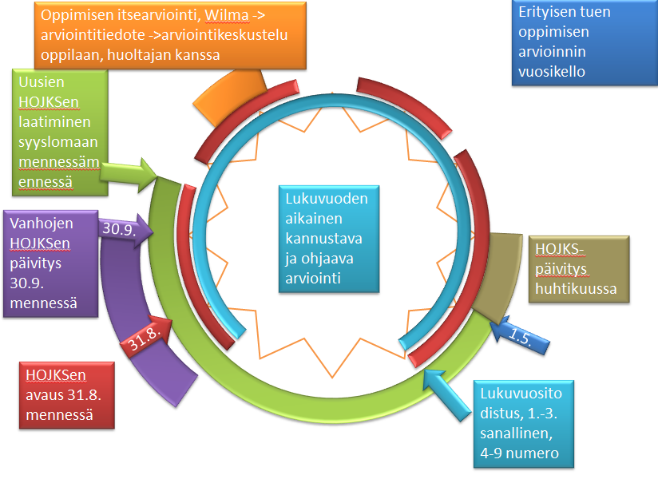

Slide 10
Onnistuneen arvioinnin avulla oppilaan käsitys omasta itsestä oppijana vahvistuu

